Slide 1

GDTE
全球数字贸易博览会
首发首秀首展申报操作
中国·杭州 Hangzhou , China

Slide 2

访问官网
1、访问大会官网：https://www.gdte.org.cn, 点击导航栏数贸在线，
或访问：https://www.gdteonline.com, 进入数贸在线网站；

Slide 3

进入首发首秀/展商登录
2、展商/首发首秀注册完成后，点击展商登录或者首发首秀申请
注：展商选择展商登录，非展商选择首发首秀申请，如登录后，帐号还在审批状态，请耐心等待审批或者寻找对应馆长或首发首秀联系人进行审批。

Slide 4
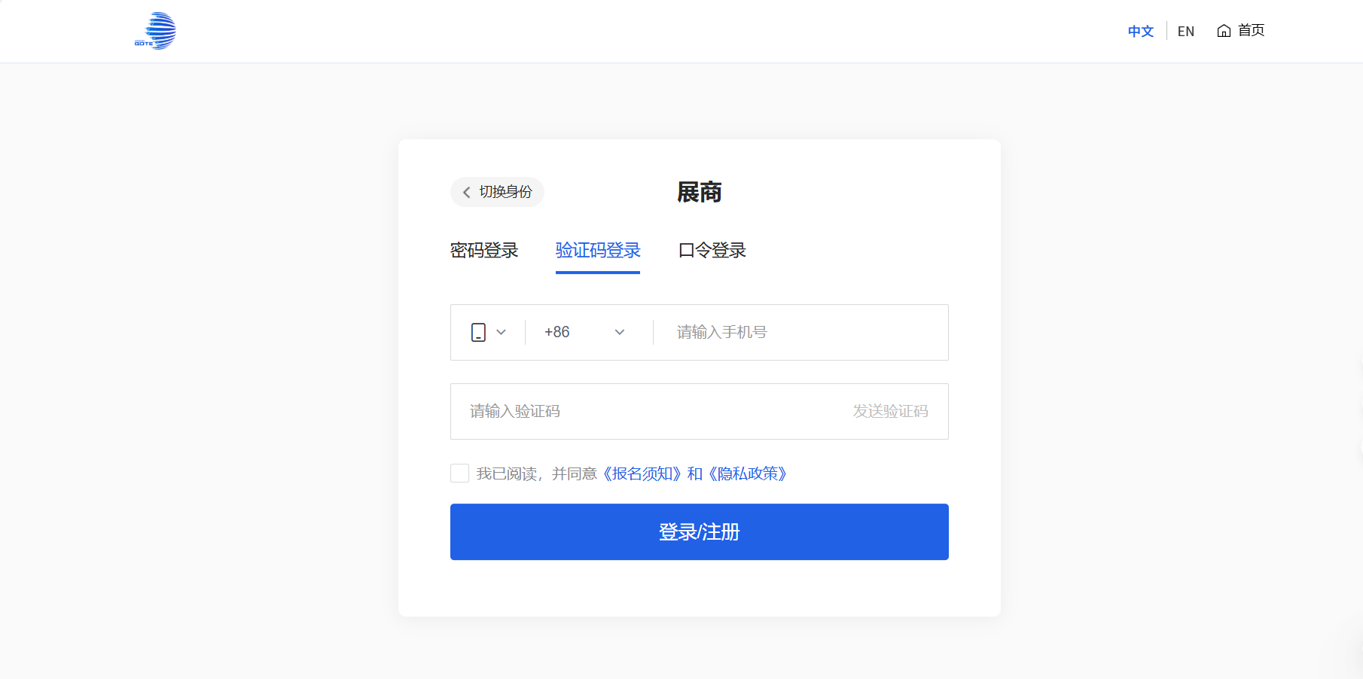
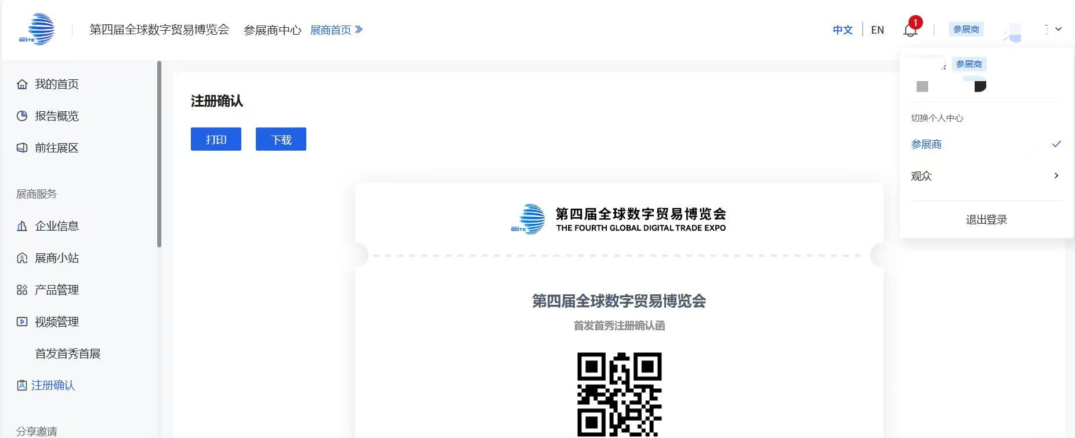
首发首秀登录操作
3、登录操作
展商/首发首秀注册完成后，选择展商登录平台，进入参展商中心。
注：若企业联系人有注册过第四届数贸会观众/客商等身份，登录后需在右上角个人中心切换身份。

Slide 5
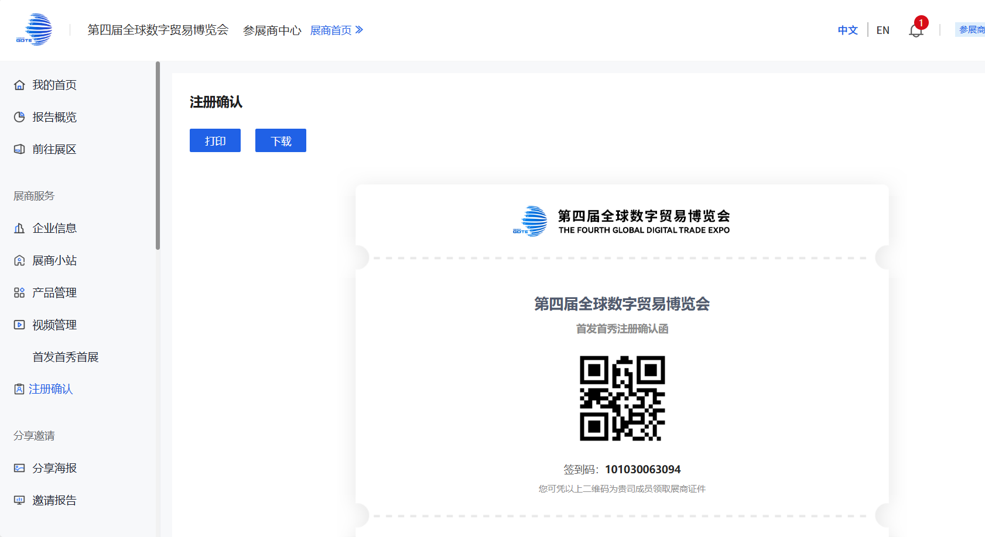
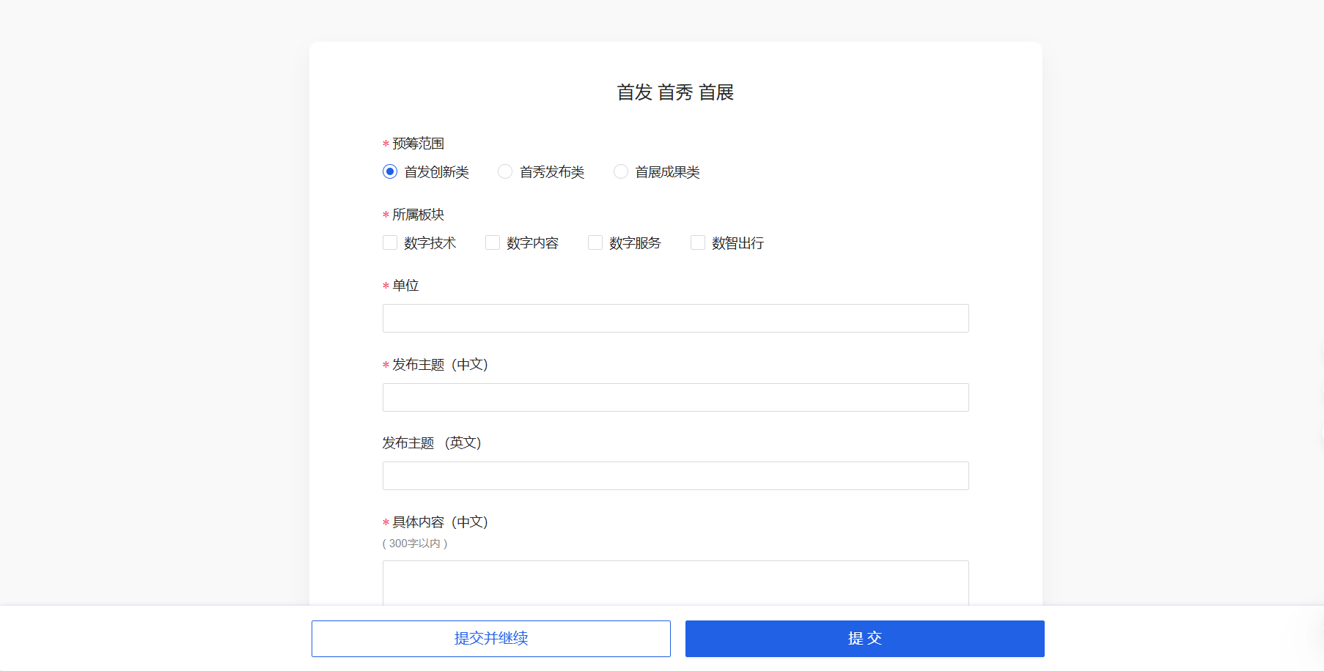
首发首秀申报
4、申报操作
在平台页面，选择【展商服务】-【首发首秀首展】，填写相关信息，点击提交进行申报。

Slide 6
第四届全球数字贸易博览会
欢迎您！

